Slide 1



Hour of CodeTM에 오신 것을 환영합니다
Hour of CodeTM에
오신 것을 환영합니다
Notes:
다음 프레젠테이션은 5~10세 사이의 아동용입니다. 이 활동은 60분 동안 진행하도록 계획하는 것이 좋습니다. 대상의 연령이 더 어린 경우에는 시간을 줄이세요.
샘플 대본:
"여러분 안녕하세요! 저는 <조직>에서 온 <이름>입니다. 오늘은 Minecraft의 Hour of CodeTM를 같이 해 볼 거예요. Hour of CodeTM는 코드를 이해하기 쉽게 설명해 주고 누구나 기본 지식을 배울 수 있음을 보여 주기 위해 비영리 기관인 Code.org에서 후원하는 전 세계적 캠페인입니다. 여러분은 오늘 이 캠페인을 진행하면서 Microsoft의 새로운 Minecraft Hour of CodeTM 자습서를 사용해 코드를 작성하는 방법을 배울 거예요. 그 전에 먼저 코딩이란 무엇이고 왜 중요한지, 그리고 코딩이 얼마나 재미있는지에 대해 설명해 드릴게요!"
슬라이드 목표:
참가자들이 Hour of CodeTM 에 흥미를 가지게 하십시오!
진행자 메모:
이벤트의 주요 목적은 참가자들이 자습서를 직접 체험해 보는 것임을 염두에 두십시오. 여러분의 프레젠테이션 시간을 적절히 제한하십시오. 이 프레젠테이션 자료의 슬라이드는 대부분 아주 잠시 동안 보여 줌으로써 빠른 대화형 프레젠테이션을 지원하도록 만들어졌습니다.
이 슬라이드의 이미지 지침:
이 이미지는 전 세계의 Hour of CodeTM 이벤트 참가 현황을 나타냅니다.

Slide 2


코딩에 대해 이야기해 봅시다
코드에 대해 이야기해 봅시다!
Notes:
샘플 대본:
환영합니다!
강의실에서 자신을 소개합니다. 자신이 누구이고 어떤 일을 하고 있으며, 기술 업계 종사자인 경우 Hour of CodeTM 에 흥미를 느끼는 이유까지 알려 주세요.
“먼저, 지난 몇 년 동안 코딩이 얼마나 인기를 끌었는지, 그리고 여러분처럼 멋진 사람들이 얼마나 많이 코딩을 해 봤는지에 대한 짧은 동영상을 보겠습니다!”
진행자 메모:
다음 슬라이드로 이동하면 동영상이 자동으로 재생됩니다.

Slide 3
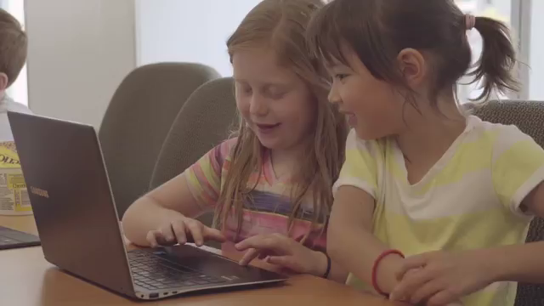
Code.org의 Hour of CodeTM 동영상
Notes:
슬라이드 목표:
청소년들이 Hour of CodeTM 자습서에 흥미를 가지게 하십시오.
이 슬라이드의 이미지 지침:
동영상이 자동으로 재생되어야 합니다.
언어나 자막을 변경하고 싶으면, 아래 링크에서 동영상의 오른쪽 아래 모서리에 있는 톱니 바퀴 모양의 ‘설정’을 클릭하여 변경할 수 있습니다. 그렇게 하는 경우에는 링크를 다시 포함시켜야 할 수 있습니다: https://www.youtube.com/watch?t=1&v=2DxWIxec6yo
추가 비디오는 code.org에서 확인할 수 있으며, 교육 대상에게 전달할 다른 메시지를 찾는 경우 이를 대신 사용할 수 있습니다.

Slide 4


“코딩”에 대해 무엇을 알고 있나요?
코드는 무엇일까요?
“코드”라는 말을 들으면 무엇이 생각나나요?
질문
Notes:
샘플 대본:
“‘코드’와 ‘코딩’이라는 말을 들으면 무엇이 생각나나요? 비밀 코드처럼 뭔가 비밀스러운 것이 생각나나요? 어떤 사람들이 코딩을 한다고 생각하나요? 마음껏 상상해 보세요!”
슬라이드 목표:
이 슬라이드의 목표는 분위기를 풀어 주는 것입니다.
어린이들은 이러한 질문에 대해 실제로 대답하지 못할 수도 있습니다. 하지만 이러한 질문을 하면 교실에서 토론이 시작되므로 어린이들이 코딩에 대해 가지고 있는 선입견을 파악할 수 있습니다. 그러므로 어린이들이 정답을 몰라도 되는 즐거운 대화를 진행할 수 있도록 하세요. 다음 슬라이드에서는 코딩과 관련된 오해를 바로잡아 자습서를 시작하기 전에 참가자들의 견해를 수정합니다.

Slide 5
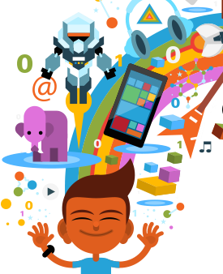
코딩이란...
코딩은 앱과
웹 사이트를 만드는 방법입니다.
Notes:
샘플 대본:
“이제 코딩이 정말로 무엇인지 이야기해 봅시다.”
슬라이드 목표:
슬라이드 5~7의 목표는 코딩이 무엇인지 이해하기 쉽게 설명하는 것입니다.

Slide 6


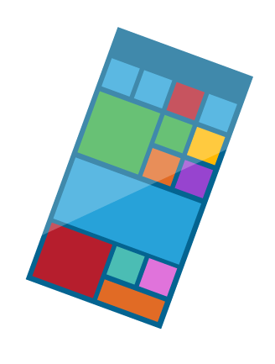

컴퓨터와 의사소통할 수 있습니다
안녕!
?
Notes:
샘플 대본:
"코딩은 작성자가 지정한 작업을 수행할 수 있도록 기술적 명령을 제공하는 데 사용되는 언어입니다. 코딩을 사용하면 여러 가지 유용한 명령을 작성할 수 있습니다!"

Slide 7

컴퓨터는 코드의 언어를 이해합니다
</> {}
:)
Notes:
샘플 대본:
“컴퓨터와 의사소통을 하려면 컴퓨터가 이해할 수 있는 언어로 명령을 내려야 합니다. 코드가 바로 그 언어입니다!”

Slide 8

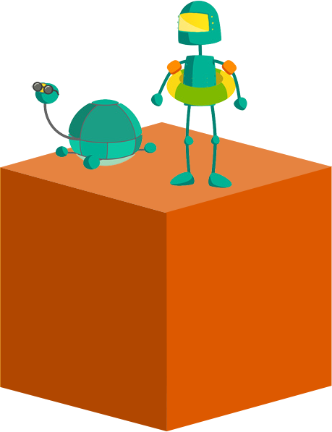
코딩은 무엇일까요?
코딩이란...
Notes:
샘플 대본:
"여러분도 코드를 작성해 볼 수 있을까요? 좋아요! 저도 그렇게 생각해요!"
슬라이드 목표:
슬라이드 9~11의 목표는 코딩에 필요한 자질은 무엇인지 설명하는 것입니다.
진행자 메모:
이 연령대의 어린이들은 여럿이 함께 작업을 하고, 독창적 기술을 개발하고, 새로운 방법을 습득하는 데 관심이 많습니다. 따라서 코딩은 이러한 모든 역량이 결합된 과정임을 강조해야 합니다.

Slide 9



문제 해결
문제 해결
Notes:
샘플 대본:
“코딩이란 문제 해결입니다! 우리 삶을 편리하게 만드는 새로운 것을 만들기 위해 코드가 사용됩니다. 멀리 있는 사람한테 말을 걸고 싶으면 문자를 보낼 수 있는 것처럼 말이지요! 이것도 문제를 해결하기 위해 기술을 이용한 사례입니다!”

Slide 10


상상력 발휘
상상력 발휘
Notes:
샘플 대본:
"코드를 사용하면 새로운 것을 만들 수도 있기 때문에 창의력과 독창성이 풍부하면 도움이 된답니다!"

Slide 11


친구들과의 협력
친구들과의 협력
Notes:
샘플 대본:
"코딩은 그룹으로 진행하는 활동이에요! 코드를 작성하는 사람은 모두가 문제를 해결하고 상상력을 발휘할 수 있기 때문에 아이디어와 해결 방법을 공유해서 서로 도움을 준답니다!"

Slide 12
여러분은 무슨 활동을 좋아하나요?
여러분이 제일
좋아하는 활동은 무엇인가요?
질문
Notes:
샘플 대본:
“여러분은 무슨 활동을 좋아하나요? 독서, 스포츠, 패션, 비디오 게임, 뭐든 괜찮습니다.”
슬라이드 목표:
코딩을 기술 분야 이외의 관심사와 연관된 작업으로 설명합니다. 그러면 아동들의 흥미를 유발할 가능성을 높일 수 있습니다. 이를 통해 좋아하는 활동에 대한 관심사를 코딩 프로젝트와 연계하여 코딩에 대한 관심도를 더욱 높일 수 있습니다.
교사 참고 사항: 참가자들에게 좋아하는 활동과 아이디어를 이야기해 보도록 합니다.

Slide 13
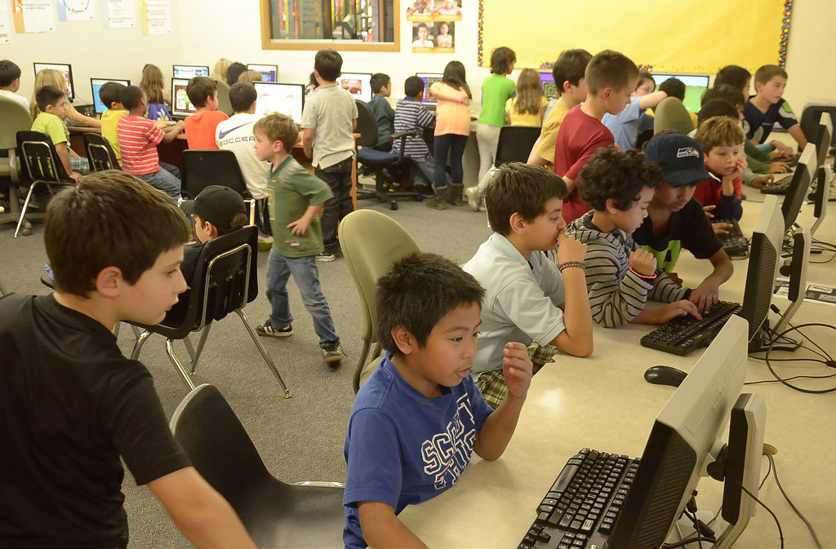
코딩을 여러분이 좋아하는 것의 일부로 만드세요
코딩을 배우면, 컴퓨터의 도움을 받아 여러분이 제일 좋아하는 활동을 더욱 즐기는 법을 배울 수 있습니다!
Notes:
샘플 대본:
“코딩은 여러분이 좋아하는 모든 활동의 일부가 될 수 있습니다!”
*사례 언급
영화를 좋아한다면 영화의 등급을 매기고 영화에 대해 토론하는 앱을 만들 수 있습니다.
비디오 게임을 좋아한다면 게임을 직접 만들어 볼 수 있습니다.
스포츠를 좋아한다면 제일 좋아하는 팀의 성적을 보여 주는 앱을 만들 수 있습니다
만화와 슈퍼히어로를 좋아한다면 제일 좋아하는 캐릭터에 대한 웹 사이트를 만들 수 있습니다
슬라이드 목표:
코딩을 하고 코딩으로 무엇을 할 수 있는지 발견해 가는 과정에서 새로운 방식의 즐거움을 찾을 수 있을 뿐 아니라, 그렇게 만들어진 결과물을 친구와 공유하고 함께 사용할 수도 있다는 것을 강조하십시오.

Slide 14

How it goes down
Minecraft Hour of CodeTM:
영웅의 여정
Notes:
샘플 대본:
"이제 코딩을 시작할 준비가 되었나요? 그럼 시작하겠습니다! "오늘의 Hour of CodeTM에서는 Minecraft 게임을 모티브로 한 자습서에서 코딩을 배울 거예요! 이 자습서에서는 Minecraft 비디오 게임의 캐릭터와 개념을 사용하지만, 자습서가 게임인 것은 아닙니다." Minecraft Hour of CodeTM 자습서에서는 "요원"으로 게임을 진행하며 루프, 디버깅, 함수 등의 코딩 기술을 사용하여 퍼즐의 해답을 직접 디자인하고 요원이 명령을 실행하는 과정을 확인하게 됩니다."
"오늘은 _____시간 동안 게임을 할 거예요. 해답을 모르겠으면 인내심을 가지고 다른 방법으로 문제를 풀어 보세요. 옆 사람에게 물어 봐도 돼요. 선생님의 도움이 필요하면 [손을 드세요, 엄지를 올리세요 등].
그리고 꼭 헤드폰을 착용하세요!”
슬라이드 목표:
Hour of CodeTM를 소개합니다.
진행자 메모:
여러 개의 Minecraft 자습서가 있습니다. 이번 학년도의 자습서부터 시작하고, 일찍 완료되면 다른 자습서를 활용하세요. 각 자습서에서는 서로 다른 개념을 제시하므로 모든 자습서의 내용은 유용합니다!
각 참가자에게 장치를 하나씩 제공할 수 없다면 두 명씩 짝을 지어 각 단원의 모든 단계를 교대로 진행하도록 하세요. 그러면 모든 참가자가 실제로 작업을 진행하는 과정과 관찰하는 과정을 모두 경험할 수 있습니다. 퍼즐은 혼자서 풀도록 하는 것이 좋습니다.
15분이 지난 후 그룹이 작성한 코드를 확인하고 칭찬을 해 줍니다.
자습서를 완료했거나 코드 작성 실력이 뛰어난 참가자의 경우 다이아몬드 찾기 게임을 통해 자습서를 진행해 보도록 합니다. 이 게임에는 각 레벨에서 다이아몬드를 찾으려면 완료해야 하는 추가적인 코딩 과제가 포함되어 있습니다.

Slide 15
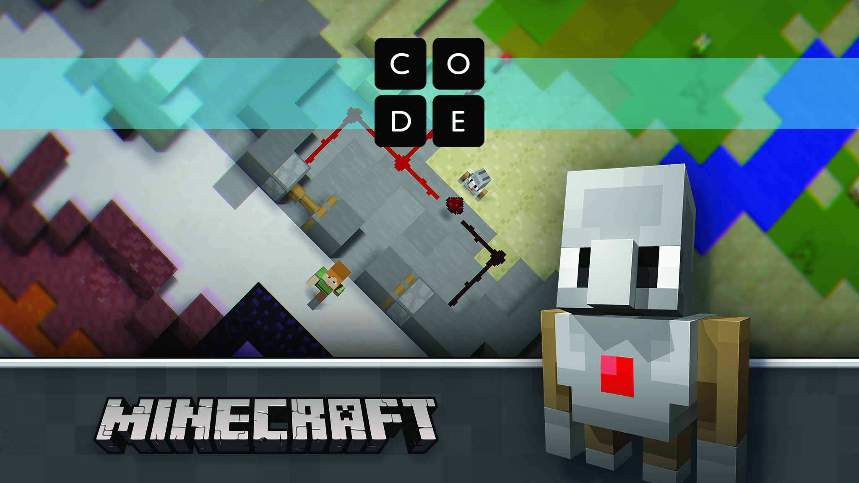
Find your tutorial
새 자습서는 Code.org/Minecraft에서 확인할 수 있습니다.
Notes:
샘플 대본:
"이제 code.org/Minecraft로 이동한 다음 Minecraft Hour of CodeTM 영웅의 여정" 자습서를 찾아서 시작하세요! "
슬라이드 목표:
학생들이 자습서를 살펴보도록 합니다.
중재자 참고 사항
자습서를 진행하면서 이 슬라이드를 유지하고, 해당 그룹이 자습서를 끝낼 때가 가까워진 경우에만 다음 슬라이드로 넘어갑니다.
참가자가 자습서에 로그인하면 진행 상황이 레벨에 저장되며 완료하지 못한 경우 다시 돌아와 완료할 수 있습니다.
자유롭게 플레이할 수 있고 원하는 것은 무엇이든지 만들 수 있는 공간이 있으므로 청소년 및 사용자 생성 콘텐츠 관련 위험에 유의하세요.
시간이 제한적인 경우:
가능한 한 많은 퍼즐을 완성하세요. 기술에 익숙한 어린이는 50~60분 내에 모두 완성할 수 있습니다.
학생들이 완료한 부분을 칭찬해 주고 집에서 다시 코딩을 통해 할 수 있는 일을 알려 주세요.
시간이 남는 경우:
남는 시간 동안 플레이할 수 있도록 학생들에게 마지막 퍼즐에서 계속 만들어 보라고 지시하세요.
학생들에게 각 퍼즐로 돌아가 퍼즐을 다른 방식으로 풀어 보라고 알려 주세요. 이를 통해 반복해서 실험해 볼 수 있는 재미있고 흥미로운 기회가 마련됩니다.
학생들에게 "Minecraft Hour of CodeTM 모험가" 및/또는 "Minecraft Hour of CodeTM 디자이너"를 진행하도록 합니다.

Slide 16


마무리
마무리하세요.
Notes:
샘플 대본:
"여러분! 앞으로 5분 남았어요!
[모든 참가자가 장치와 인터넷을 사용할 수 있는 경우] 나중에 Minecraft를 통해 코드 작성 방법을 계속 익힐 수 있어요."
슬라이드 목표:
참가자들에게 시간이 거의 다 되었으며 자습서가 거의 끝나간다는 것을 알리십시오.

Slide 17
이제 코딩을 어떻게 생각하나요?
이제 자습서를 진행해 보았으니 다시 질문입니다: 코드는 무엇인가요?
토론
Notes:
샘플 대본:
"그럼 아까 했던 이야기를 계속해 볼까요? 코딩에 대한 생각이 바뀌었나요?"
가족이나 친구가 "코드가 뭐야?"라고 묻는다면 어떻게 대답할 건가요?
이 자습서에서 무엇을 배웠나요?
가장 어려웠던 점은 무엇인가요? 문제가 생겼을 때는 어떻게 했나요? 이 문제 해결 방법이 중요한 이유는 무엇인가요? [지속적인 반복 장려]
코딩이 독창적인 이유는 무엇인가요? [노래, 춤, 건축 등의 다른 독창적 분야와 코딩을 연계하여 설명]
코딩은 누구를 위한 것인가요? [남학생, 수학 우등생 등만이 코딩을 잘 할 수 있다는 선입견 교정]
코드를 사용하여 멋진 것들을 만들 수 있는 아이디어를 이야기해 볼까요?
슬라이드 목표:
첫 번째 질문으로 돌아가서 코딩에 대한 학생들의 의견이 어떻게 바뀌었는지를 확인합니다. 이 질문은 학생들이 세션 중에 선택하여 수행한 작업이 실제로 정확한지를 다시 확인하기 위한 것입니다. 이 질문을 통해 학생들이 추론한 내용이 실제로 올바른 것임을 확인 및 강조함으로써 학습한 내용을 수용하도록 할 수 있습니다.

Slide 18

잘 했어요!
Notes:
슬라이드 목표: 좋은 분위기로 워크샵을 종료합니다.
샘플 스크립트: "축하합니다! 올해의 Hour of CodeTM를 완료했어요!"

Slide 19

다음 단계
다음에는 무엇을 배울 수 있을까요?
여기서부터 계속해 나갈 수 있습니다!
아래 단계에 따라 기념하고, 계속 배우고, 더욱 재미있게 즐길 수 있습니다!
1
2
3
수료증 받기
더 즐기기
더 배우기
축하합니다! 잘하셨어요! 자습서가 끝나면 수료증이 나옵니다.
Minecraft: Education Edition에 코드를 업로드하여 실제 게임으로 구현해 보세요!
추가 리소스는 Microsoft.com/
digitalskills에서 확인할 수 있습니다.
Notes:
샘플 대본:
“이제 코딩 전문가의 길에 들어섰으니, 여기 몇 가지 무료 자료를 확인해 보세요! 이 링크들을 꼭 적어 놓고 코딩을 계속 해 보세요!”
슬라이드 목표:
다음 단계의 코딩으로 나아가도록 청소년들을 격려하십시오.
진행자 메모:
참가자는 Hour of CodeTM 자습서를 시작한 이후 또는 Hour of CodeTM 이벤트 이후 언제든지 code.org에서 Hour of CodeTM 수료증에 액세스할 수 있습니다.
대상 참가자에 따라 추가 리소스 슬라이드의 내용을 적절하게 조정합니다.
참가자는 Minecraft: Education Edition 및/또는 Windows 10의 Minecraft(사용 가능한 경우)에 코드를 업로드할 수 있습니다.
참가자는 Code Studio를 사용하여 코드를 실제 게임으로 가져와 구현해 볼 수 있습니다!
Minecraft: Education Edition 살펴보기
Minecraft: Education Edition은 학교용으로 제작되었으며 수업 관리 도구, 단원 계획 등과 함께 제공됩니다. 자세한 내용을 확인하려면 https://education.minecraft.net을 방문하세요.
지역 사회에서 디지털 관련 정보를 제공하고 전산학을 지도하는 등 디지털 기술을 보급할 수 있는 방법 살펴보기 https://Microsoft.com/digitalskills
Code.org (https://code.org/educate) Code.org의 교사용 도구를 통해 Hour of CodeTM 이후 단계를 준비하세요. 별도의 경험 없이도 강의실에서 컴퓨터 공학 강의를 시작할 수 있습니다. Code.org에서는 커리큘럼, 단원 계획, 고품질 전문가용 학습 프로그램, 모든 학년 수준에 적합한 수많은 유용한 도구 등 필요한 모든 것을 무료로 활용할 수 있습니다. code.org/educate로 가서 대상 학년 수준을 선택하고 시작하세요!
Code Studio (https://studio.code.org) Hour of CodeTM 시간이 재미있었나요? 컴퓨터 공학 영역에는 살펴볼 것들이 훨씬 더 많습니다! Code Studio에는 모든 연령을 대상으로 하는 퍼즐, 게임, 교육 과정이 마련되어 있습니다. 게임과 앱을 직접 만든 후 친구들과 공유하는 방법을 배워 보세요. studio.code.org로 가서 지금 바로 시작하세요!

Slide 20

참여해 주셔서 감사합니다!
Minecraft Hour of CodeTM에
참여해 주셔서 감사합니다
© Code.org, 2017. Code.org®, CODE 로고 및 Hour of Code®는 Code.org의 상표입니다.
Mojang © 2017. "Minecraft"는 Mojang AB의 상표입니다.
© 2017 Microsoft Corporation. All rights reserved.
Notes:
샘플 대본:
슬라이드 목표:
이벤트를 마무리합니다.
이 슬라이드의 이미지 지침:
이 이미지를 교체해야 한다면 다음 조건을 꼭 만족해야 합니다.
10대 남녀를 포함할 것
참가자들이 즐거운 시간을 보내는 모습을 보여줄 것
개인이 아닌 집단의 이미지일 것
Copyright 2017:
이 프레젠테이션은 판매되는 것이 아니라 사용이 허가되는 것입니다. Microsoft Corporation의 명시적인 사전 서면 동의 없이는 이 콘텐츠를 상업적 용도로 복사, 조정, 수정하거나 파생물을 준비하거나 배포, 공개적으로 표시, 판매 또는 사용할 수 없습니다.
본 프레젠테이션은 "있는 그대로" 제공됩니다. Microsoft는 명시적이거나 묵시적인 어떠한 보증도 하지 않습니다. 본 프레젠테이션에서 제시된 정보와 견해는 URL 및 기타 인터넷 웹 사이트 참조를 포함하여 예고 없이 변경될 수 있습니다.
본 프레젠테이션에 사용된 일부 예제는 설명용으로만 제공되며 실제 데이터가 아닙니다. 실제 데이터와 연관시킬 의도가 없으며 그렇게 유추해서도 안 됩니다.
이 프레젠테이션은 개인용으로, 그리고 code.org 및 기타 코딩 이벤트의 일환으로 수업에서 학생을 대상으로 사용할 수 있습니다. 이 프레젠테이션은 Microsoft 제품의 지적 재산에 대한 어떤 법적 권리도 제공하지 않습니다.
Microsoft 및 http://www.microsoft.com/en-us/legal/intellectualproperty/trademarks/en-us.aspx 에 나열된 상표는 Microsoft 회사 그룹의 상표입니다. 기타 모든 표시는 해당 소유주의 자산입니다.
© Code.org, 2017. Code.org®, CODE 로고 및 Hour of Code®는 Code.org의 상표입니다.
Mojang © 2017. "Minecraft"는 Mojang AB의 상표입니다.
© 2017 Microsoft Corporation. All rights reserved.

